Slide 1
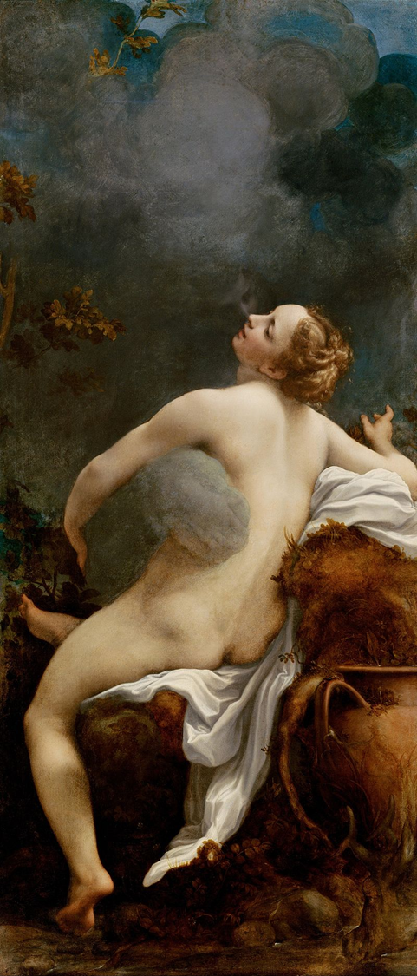
Giove e Io
Metamorfosi I, 568 - 644

Slide 2
Est nemus Haemoniae, praerupta quod undique claudit
silva: vocant Tempe; per quae Peneos ab imo
effusus Pindo spumosis volvitur undis 570
deiectuque gravi tenues agitantia fumos
nubila conducit summisque adspergine silvis
inpluit et sonitu plus quam vicina fatigat:
haec domus, haec sedes, haec sunt penetralia magni
amnis, in his residens facto de cautibus antro, 575
undis iura dabat nymphisque colentibus undas.
conveniunt illuc popularia flumina primum,
nescia, gratentur consolenturne parentem,
populifer Sperchios et inrequietus Enipeus
Apidanosque senex lenisque Amphrysos et Aeas, 580
moxque amnes alii, qui, qua tulit inpetus illos,
in mare deducunt fessas erroribus undas.

Slide 3
Vi è un ombrosa vallata in Tessaglia che strapiombi e selve tutta circondano: la chiamano Tempe. Attraverso questa il Peneo, nascendo dalle pendici del Pindo, si riversa con le sue onde spumeggianti e con le sue cascate addensa nubi di spruzzi leggeri che giungono fino a irrorare la cima degli alberi: il suo frastuono assordante giunge molto oltre i luoghi circostanti. Questa è la casa destinata al grande fiume, questo il suo tempio. Seduto in una grotta scavata nella roccia, detta legge alle onde e alle ninfe che le abitano. Lì si radunano per primi i fiumi delle zone più vicine non sapendo se congratularsi con il padre o consolarlo: arriva lo Sperchio, ricco di pioppi, l'agitato Enipeo, il vecchio Apidano, e il tranquillo Anfriso e anche l’Eante; poi sopraggiungono gli altri fiumi che, compiuto il percorso imposto loro dall'impeto della corrente, riversano in mare le loro acque spossate dal tortuoso andirivieni.

Slide 4
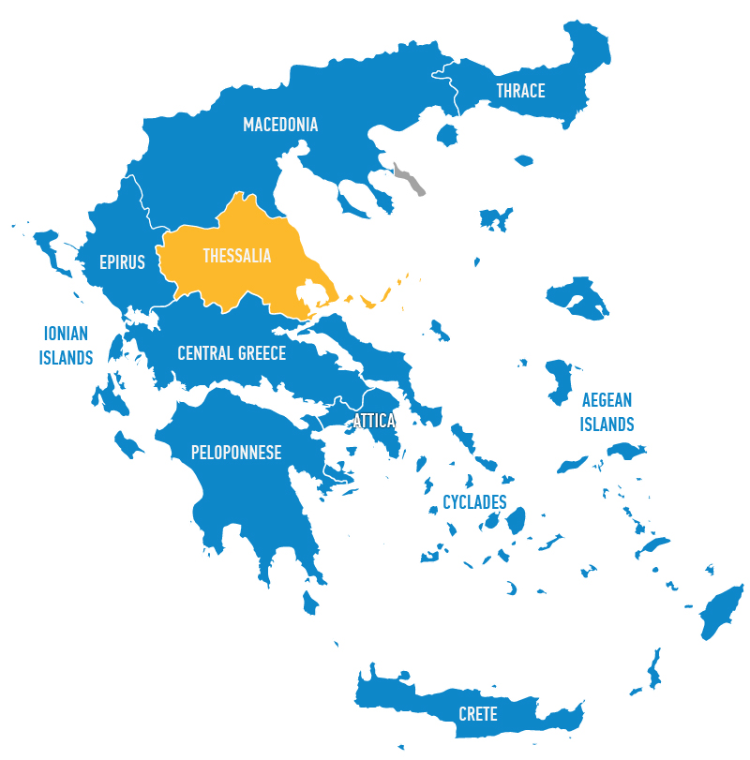

Slide 5
Inachus unus abest imoque reconditus antro
fletibus auget aquas natamque miserrimus Io
luget ut amissam: nescit, vitane fruatur 585
an sit apud manes; sed quam non invenit usquam,
esse putat nusquam atque animo peiora veretur.
Viderat a patrio redeuntem Iuppiter illam
flumine et 'o virgo Iove digna tuoque beatum
nescio quem factura toro, pete' dixerat 'umbras 590
altorum nemorum' (et nemorum monstraverat umbras)
'dum calet, et medio sol est altissimus orbe!
quodsi sola times latebras intrare ferarum,
praeside tuta deo nemorum secreta subibis,
nec de plebe deo, sed qui caelestia magna 595
sceptra manu teneo, sed qui vaga fulmina mitto.
ne fuge me!' fugiebat enim. Iam pascua Lernae
consitaque arboribus Lyrcea reliquerat arva,
cum deus inducta latas caligine terras
occuluit tenuitque fugam rapuitque pudorem. 600

Slide 6
Manca solo Inaco che se ne sta rintanato nel profondo della sua caverna e aumenta con le lacrime la massa delle sue acque: egli piange la figlia Io che ritiene perduta. Non sa se sia viva o morta ma, non trovandola in nessun luogo, pensa che sia scomparsa e teme il peggio. L'aveva vista, mentre tornava dalle rive del fiume paterno, Giove e l'aveva così apostrofata: «O fanciulla degna di Giove, che puoi rendere beato chiunque con le tue nozze, ritirati all'ombra degli alti alberi del bosco (e intanto glieli mostrava) mentre fa tanto caldo e il sole, a metà della sua corsa, ha raggiunto il vertice del cielo. Se poi hai paura di entrare da sola là dove ci sono le tane delle fiere, sappi che in mezzo al bosco avrai la protezione di un Dio: e non di un dio qualunque, ma di chi regge lo scettro dell'universo con la sua grande mano e scaglia i fulmini in tutte le direzioni. Non fuggirmi!». Quella in verità stava fuggendo. E già si era lasciata alle spalle i pascoli di Lerna e le piantagioni di Lirceo, quando il dio adunò le nubi oscure e ne ricoprì un largo tratto di terra; arrestò così la fuga di lei e le tolse la verginità.

Slide 7
Interea medios Iuno despexit in Argos
et noctis faciem nebulas fecisse volucres
sub nitido mirata die, non fluminis illas
esse, nec umenti sensit tellure remitti;
atque suus coniunx ubi sit circumspicit, ut quae 605
deprensi totiens iam nosset furta mariti.
quem postquam caelo non repperit, 'aut ego fallor
aut ego laedor' ait delapsaque ab aethere summo
constitit in terris nebulasque recedere iussit.
coniugis adventum praesenserat inque nitentem 610
Inachidos vultus mutaverat ille iuvencam;
bos quoque formosa est. speciem Saturnia vaccae,
quamquam invita, probat nec non, et cuius et unde
quove sit armento, veri quasi nescia quaerit.

Slide 8
Frattanto Giunone dall'alto lasciò spaziare lo sguardo giù sui campi e si accorse con stupore che una cortina di nebbia aveva dato al giorno l'aspetto di notte nel bel mezzo del suo fulgore e che questo fenomeno non proveniva dal fiume né dall'umidità la terra. Indagò allora tutto intorno per scoprire dove fosse il suo consorte, ben consapevole ormai, per ripetute esperienze, delle infedeltà del marito. Non trovandolo in cielo, si precipitò in terra, mormorando tra sé: «o mi inganno o mi sta facendo un torto!». Li giunta, impose alla nebbia di diradarsi.

Slide 9
Iuppiter e terra genitam mentitur, ut auctor 615
desinat inquiri: petit hanc Saturnia munus.
quid faciat? crudele suos addicere amores,
non dare suspectum est: Pudor est, qui suadeat illinc,
hinc dissuadet Amor. victus Pudor esset Amore,
sed leve si munus sociae generisque torique 620
vacca negaretur, poterat non vacca videri!
Paelice donata non protinus exuit omnem
diva metum timuitque Iovem et fuit anxia furti,
donec Arestoridae servandam tradidit Argo.
Centum luminibus cinctum caput Argus habebat 625
inde suis vicibus capiebant bina quietem,
cetera servabant atque in statione manebant.
Constiterat quocumque modo, spectabat ad Io,
ante oculos Io, quamvis aversus, habebat.

Slide 10
Giove dal canto suo aveva presentito l'arrivo della consorte e aveva mutato l'aspetto della figlia di Inaco in quello di una candida giovenca, che ne conservava però la bellezza. La dea Saturnia, suo malgrado, apprezzò l'animale e, come se fosse all'oscuro di tutto, domandò a chi appartenesse, da quale luogo provenisse e da quale armento. Giove, mentendo, rispose che era nata dalla terra, per troncare il discorso sulla sua origine. E subito Giunone la chiese in dono. Il Dio non sapeva che fare, sembrandogli crudele cedere ad altri la donna amata, sospetto il rifiutarla. Era combattuto tra amore e pudore, è l'amore avrebbe trionfato senza la convinzione che se una vacca, dono tanto futile, fosse stata negata a colei che era un tempo sua sorella e sua moglie, avrebbe destato il sospetto di non essere appunto una vacca. Ricevuta dunque in dono l'amante del marito la dea non si rassicuro subito ma continuo a temere il tradimento di Giove, fintanto che non la consegno in custodia ad Argo, figlio di arresto. Argo aveva il capo munito di 100 occhi che si chiudevano al sonno a due a due, mentre gli altri restavano allerta. Comunque si atteggiasse, guardava in direzione di Io; anche se le volgeva alle spalle, l'aveva sempre davanti agli occhi.

Slide 11
Frondibus arboreis et amara pascitur herba.
proque toro terrae non semper gramen habenti
incubat infelix limosaque flumina potat.
illa etiam supplex Argo cum bracchia vellet 635
tendere, non habuit, quae bracchia tenderet Argo,
conatoque queri mugitus edidit ore
pertimuitque sonos propriaque exterrita voce est.
Venit et ad ripas, ubi ludere saepe solebat,
Inachidas: rictus novaque ut conspexit in unda 640
cornua, pertimuit seque exsternata refugit.
Naides ignorant, ignorat et Inachus ipse,
quae sit; at illa patrem sequitur sequiturque sorores
et patitur tangi seque admirantibus offert.

Slide 12
Le consentiva di pascolare di giorno, ma quando il sole era tramontato la rinchiudeva e le legava il collo con un laccio mortificante. L'infelice si nutriva delle fronde degli alberi e di erbe amare e il suo letto era la nuda terra: si dissetava con l'acqua limacciosa dei torrenti. Quand'anche avesse voluto supplicare Argo, tendendogli le braccia, non aveva più braccia per farlo; invece di lamenti la sua bocca emetteva muggiti il cui suono la atterriva, per quanto fosse la sua voce. Essa capitò un giorno anche presso le rive ove era stata solita spesso divertirsi, proprio le rive dell’Inaco: non appena scorse riflesse nell'onda le corna appena spuntate, venne presa dal terrore e fuggì follemente la sua stessa immagine. Le Naiadi e persino Inaco non la riconobbero. Essa invece seguiva il padre e le sorelle e si offriva alle loro carezze e alla loro ammirazione.

Slide 13
